Slide 1













Notes:
안녕하세요. 한다운입니다.

Slide 2






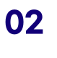
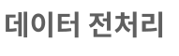
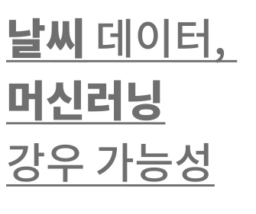
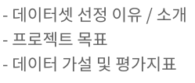
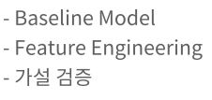
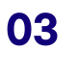

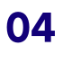

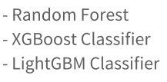
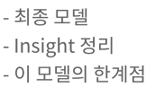
Notes:
오늘 발표는 데이터셋 소개와 전처리 이후에 머신러닝 모델을 학습하고 예측하는 과정으로 이루어져있습니다.

Slide 3





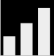








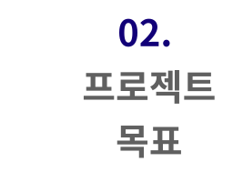
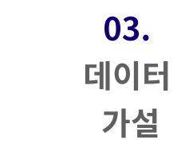
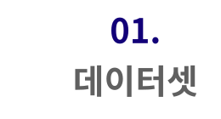

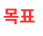
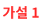
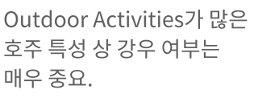

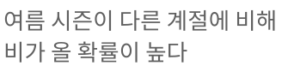

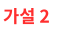
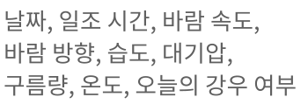
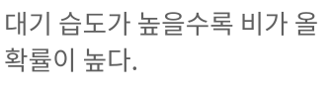
Notes:
제가 소개 드릴 내용은 호주 날씨 데이터를 이용하여 다음날 비가 올지 안올지 예측하는 머신러닝 모델입니다.
호주의 경우 실외 활동이 상당히 다양하고 활성화 되어있습니다. 그래서 비가 올지 안올지의 여부가 활동하는데에 있어서 매우 중요합니다. 이 데이터를 통해 사람들의 실생활에 도움이 되는 머신러닝을 만들기 위해 선정하였습니다.
프로젝트 목표는 바람 속도나 대기압, 온도, 습도와 같은 날씨 데이터를 이용하여 내일 강우 여부를 분류 예측하는 머신러닝 모델을 완성하는 것입니다.

Slide 4






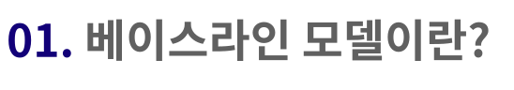
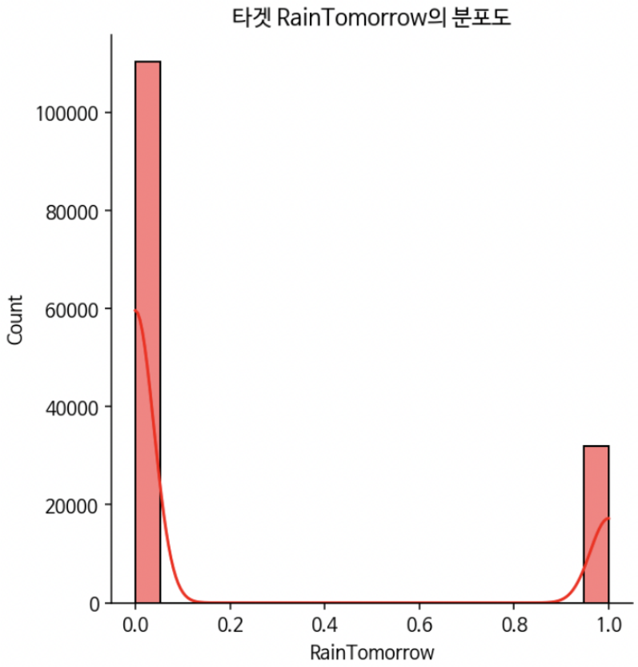
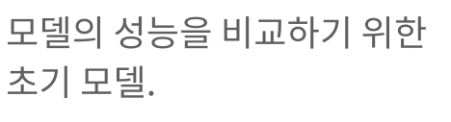
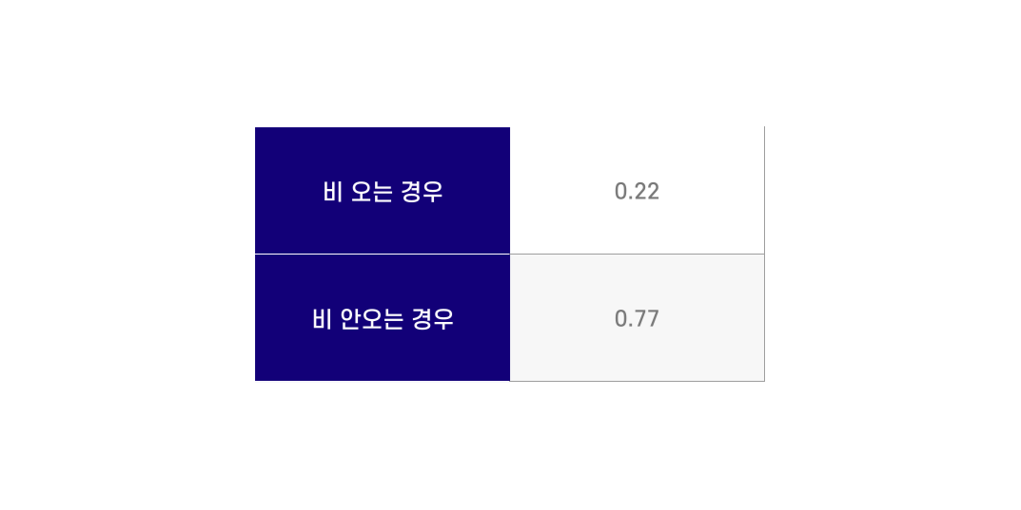
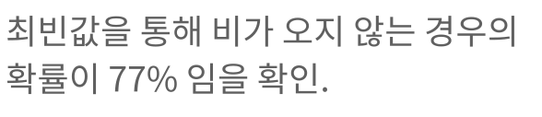
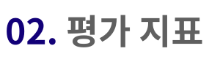

Notes:
베이스 라인은 모델의 성능을 비교하기 위한 초기 모델입니다. 이 프로젝트는 비가 오냐 안오냐를 분류하는 문제이기 때문에 최빈값으로 베이스라인 모델을 설정하였습니다.
그래프에서 볼 수 있듯이 비가 오지 않는 경우가 77%임을 확인할 수 있습니다.

Slide 5

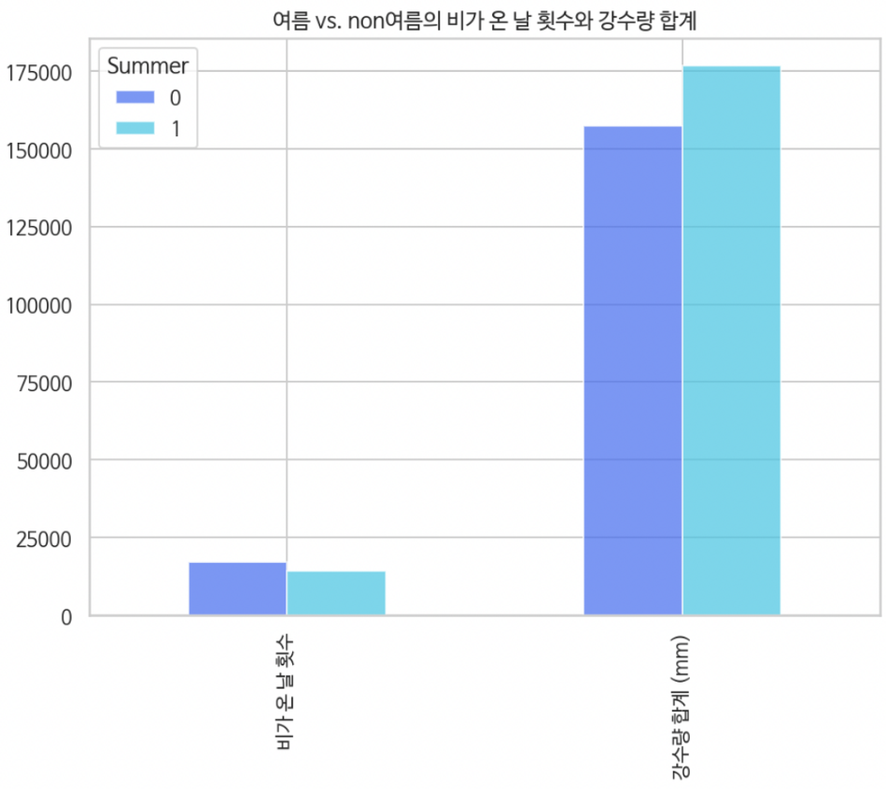




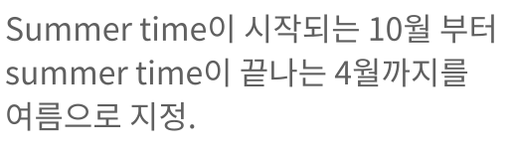
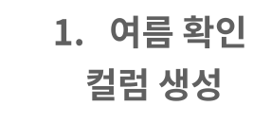

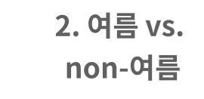
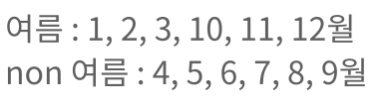
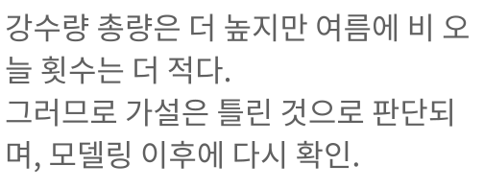

Notes:
첫 번째 가설은 다른 계절에 비해 여름에 비가 올 확률이 높다 입니다. 이 데이터셋에는 계절 컬럼 따로 없기 때문에 새로운 feature를 만들었습니다. 호주에서는 썸머 타임이 10월부터 4월 초까지 입니다. 그래서 이 시기를 여름이라고 지정하고 그 외의 시기는 비여름 시즌으로 지정하였습니다.
그래프에서 하늘색은 여름, 파란색은 비여름을 나타냅니다. 여름에 비가 온 횟수는 더 적지만 강수량이 높은 것으로 나타납니다. 그래서 처음 생각한 가설은 맞지 않은 것으로 나타납니다.

Slide 6

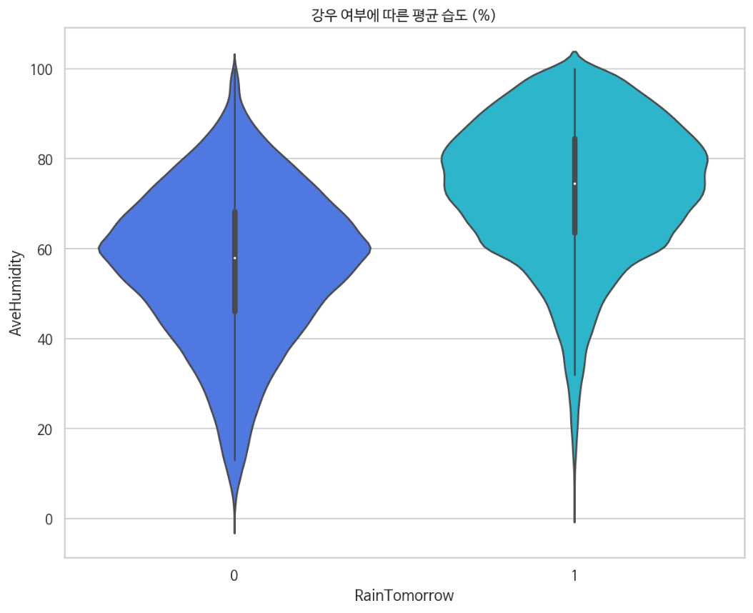
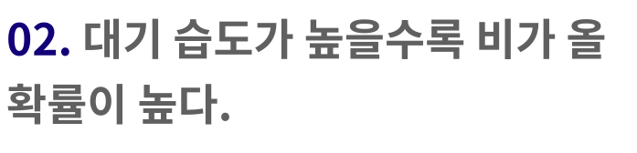



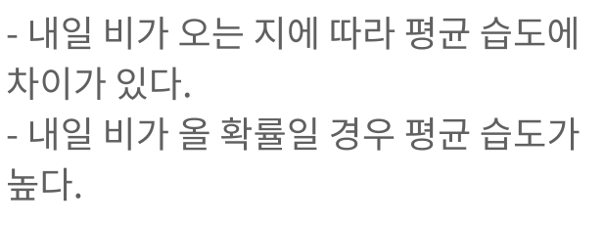
Notes:
두번째 가설은 대기 습도가 높을수록 비가 올 확률이 높다입니다. 비가 오지 않는 경우인 파란색에 비해 비가 오는 경우 하늘색이 더 높은 습도를 나타내고 있습니다.
두 가설 모두 뒤에서 모델링을 한 뒤 다시 한번 확인하겠습니다.

Slide 7

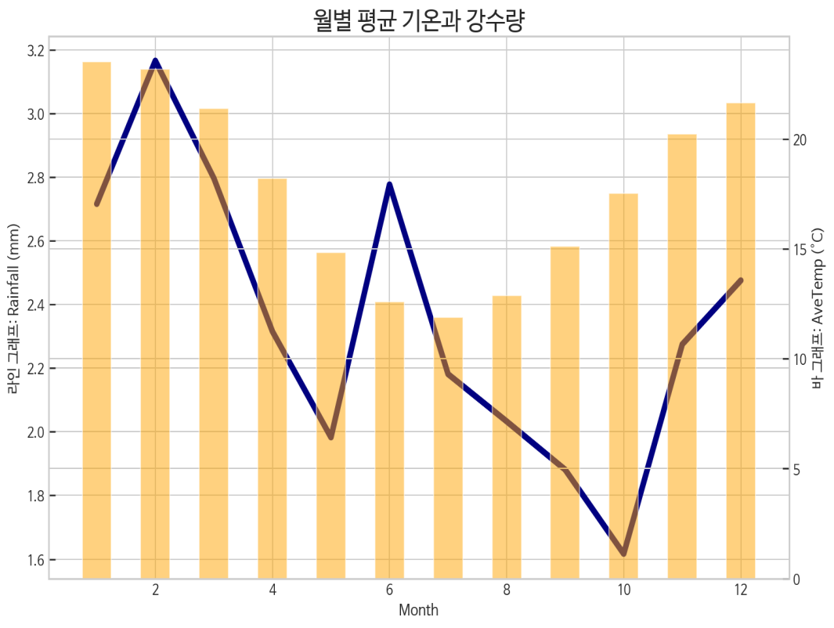

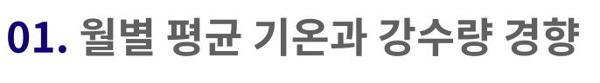

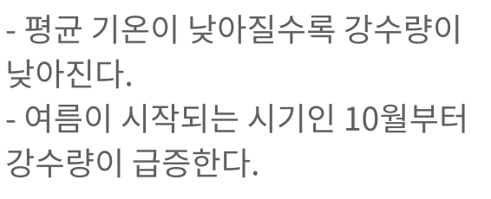



Notes:
다음은 EDA부분입니다.
데이터의 인사이트를 얻고자 다양한 EDA 시각화를 시도하였습니다.
라인 그래프는 강수량이고 바 그래프는 평균 기온입니다. 평균 기온이 낮아질수록 강수량이 낮아지고, 기온이 높임에 따라 평균 강수량도 높아집니다.

Slide 8
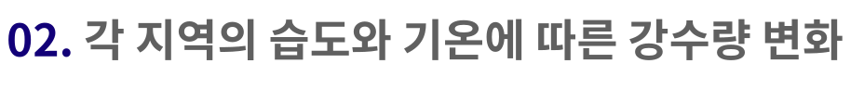
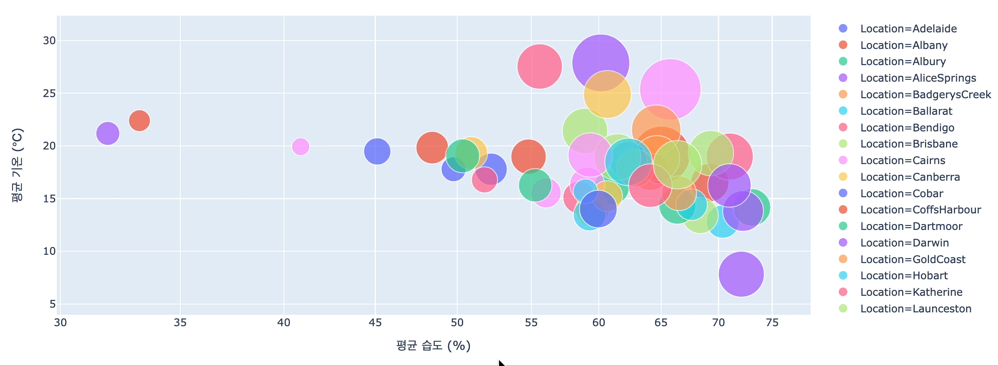
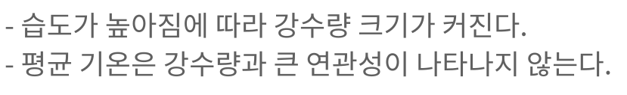
Notes:
이 그래프의 x축은 평균 습도, y축은 평균 기온, 동그라미의 크기는 강수량을 나타냅니다.
보시다시피 평균 습도가 높아질수록 강수량이 커지고 있습니다. 하지만 기온과 강수량은 서로 연관성이 적어 보입니다.

Slide 9
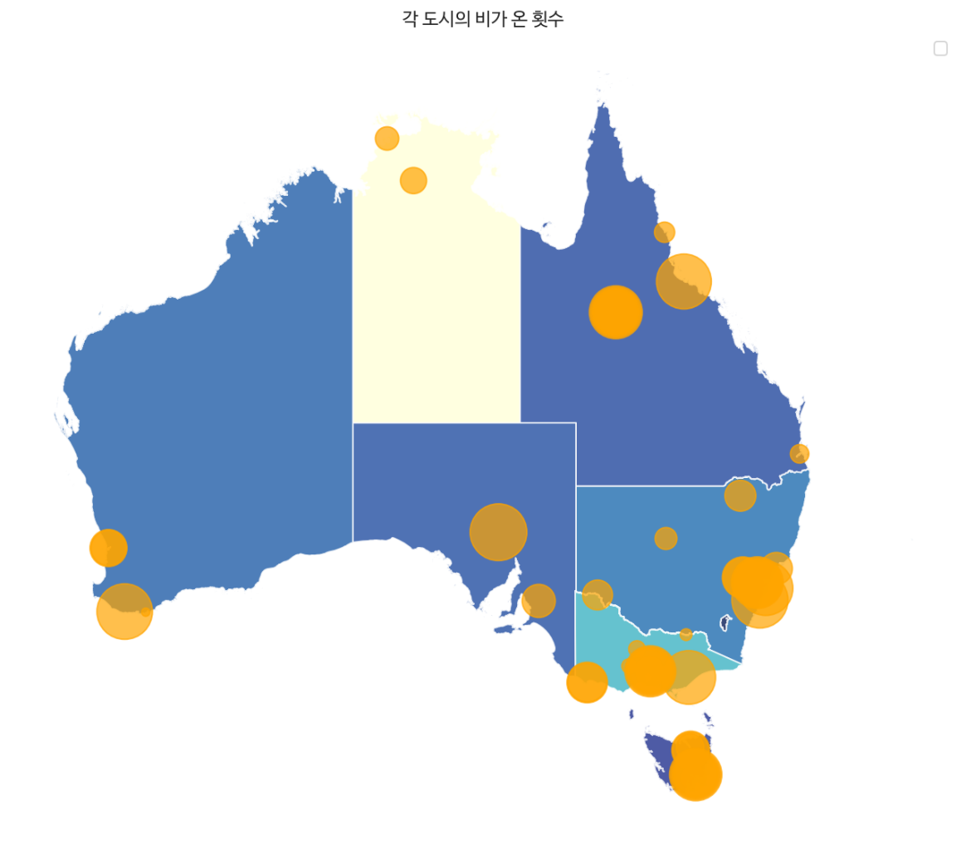
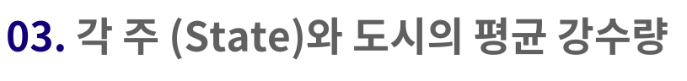





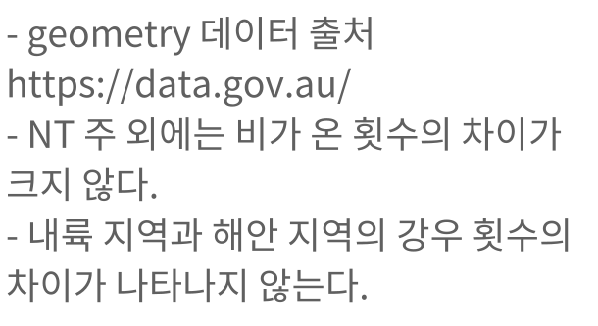




비 온 횟수
Notes:
각 지역에 따라 도시의 비 온 횟수를 시각화하였습니다. state 한 곳을 제외하고는 비 온 날의 수의 큰 차이를 찾지 못 했습니다. 내륙지역에 비해 해안 지역에서 비가 조금 더 자주 오는 것으로 나타납니다.

Slide 10


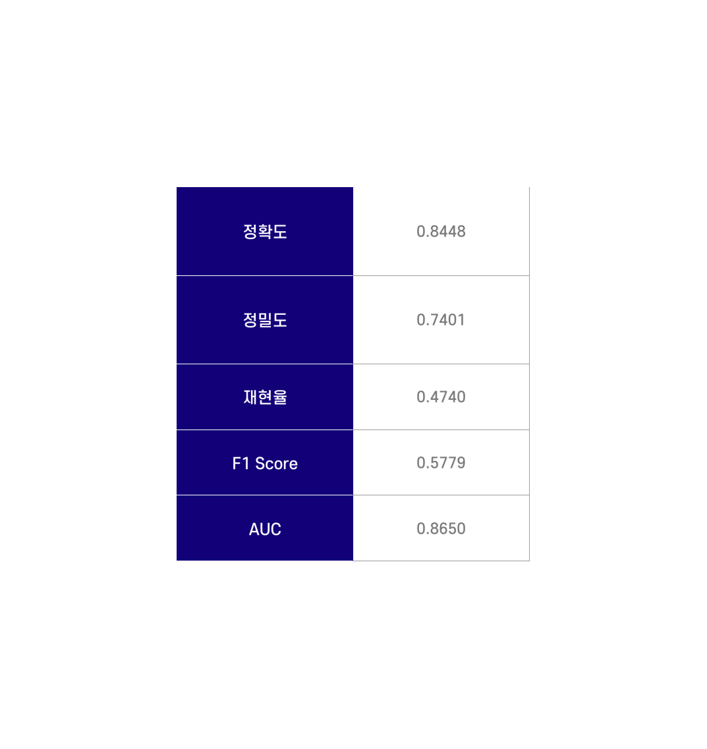

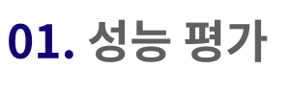
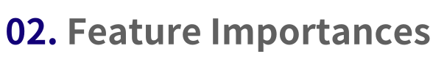

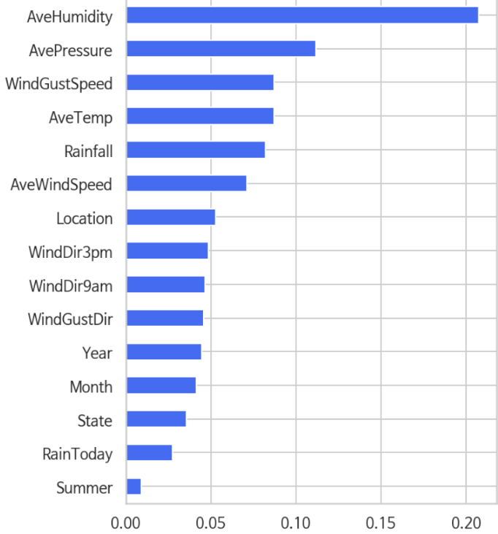

Notes:
결측지나 이상치 제거와 같은 데이터 전처리를 끝낸 뒤 모델링을 하였습니다.
첫번째는 랜덤 포레스트를 모델링한 결과 auc는 0.865가 나왔습니다. 어떤 피쳐가 중요한지를 나타나는 feature importance에서 평균 습도, 평균 대기압, 가장 높은 풍속 순으로 중요한 것으로 나타났습니다.

Slide 11

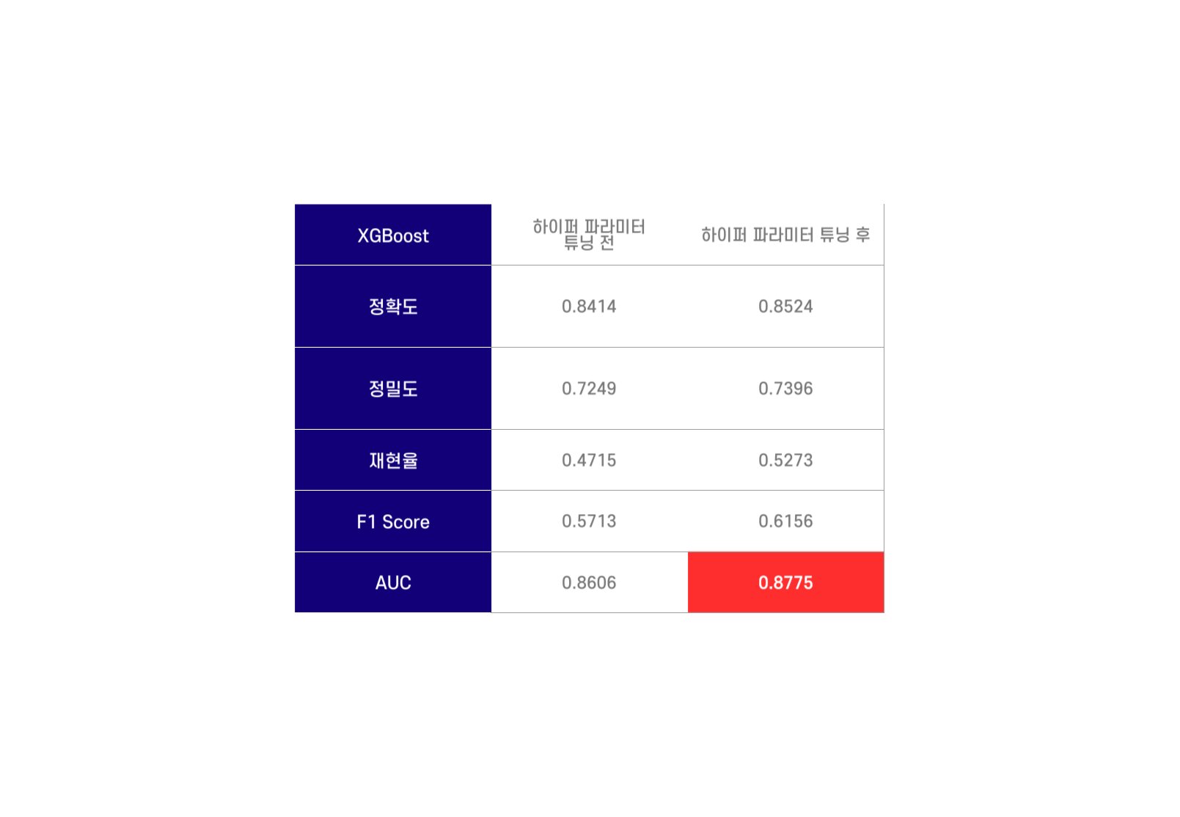

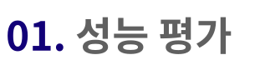





Notes:
다음은 xgboost classifier입니다.
하이퍼 파라미터는 머신러닝 알고리즘별로 최적의 학습을 위해 직접 입력하는 파라미터입니다.
auc 값을 높이기 위해 최적의 하이퍼 파라미터를 찾았습니다. 그 결과 auc값은 0.86에서 0.877로 증가하였습니다.
가장 중요한 특성들로는 평균 습도, 가장 높은 풍속, 평균 대기압이 나왔습니다.

Slide 12




Notes:
마지막 모델은 lightGBM classifier입니다. 이 모델도 마찬가지로 randomize search cv 통해 최적의 하이퍼 파라미터를 찾았습니다. auc 값은 0.874에서 0.875로 미미하게 증가 하였습니다.
주요 feature들로는 평균 기온과 습도, 기압 등이 나왔습니다.

Slide 13







Notes:
이 세가지 모델의 피쳐 중요도를 모아 비교하였습니다.
모든 특성 중요도에서 하위 7위 안에 드는 피쳐는 바람 방향, 연도, 월로 나왔습니다. 이 특성들은 모든 모델에서 중요도가 낮기 때문에 제거하였습니다.

Slide 14






Notes:
중요도가 떨어지는 특성 세개를 제거 한 뒤, 최적의 하이퍼 파라미터를 입력한 뒤 xgboost 모델을 이용하였습니다. 테스트 데이터로 최종 모델링을 해보니 auc 값은 0.874로 높은 점수가 나왔습니다.

Slide 15









Notes:
다음은 최종 모델을 해석하겠습니다. 각 특성이 결과값에 어떤 영향을 끼치는지 보기 위해 shap 써머리 플랏을 이용하였습니다.
그래프의 빨간색은 높은 값을 의미하며 파란색은 낮은 값을 뜻합니다. 그래프 내용을 보기 좋게 테이블로 정리하였습니다.
평균 습도와 가장 높은 풍속의 경우 높을수록 비가 올 확률이 높아졌습니다. 반대로, 대기압의 경우 낮을수록 비가 올 확률이 높아졌습니다.
첫번째 가설에서 여름에 비가 올 확률이 높아진다고 예상하였지만 모델링 결과 여름인지 아닌지는 크게 영향을 끼치지 못한 것으로 나타났습니다. 또한 여름이 아닌 경우 비가 올 확률이 조금 더 높아지는 것으로 나타났습니다. 그러므로 이 가설은 거짓입니다.
두번째 가설은 대기 습도가 높을수록 비가 올 확률이 높다였습니다. 위와 같은 평균 습도가 높을수록 비가 올 확률이 높아지는 것으로 나타나기 때문에 이 가설은 사실입니다.

Slide 16












Notes:
다음은 특정 데이터 하나를 가져와서 모델 해석을 하였습니다.
이 데이터는 평균 대기압이 1000이 넘고, 강수량은 0입니다.
이 모델에서는 평균 대기압이 높을수록, 강수량이 낮을수록 비가 올 확률이 낮아집니다. 그러므로 모델은 결과를 내일 비가 오지 않으리라 예측합니다. 이 테스트 데이터의 타겟값을 찾아 본 결과 실제로 내일 비가 오지 않는 것으로 나타났습니다.

Slide 17














이상 기온 현상
Notes:
마지막으로, 이 모델의 한계를 설명하겠습니다.
이 모델은 지역별로 나타나는 기상 차이를 계산하지 못합니다. 호주는 거대한 면적을 가진 나라이기 때문에 같은 시기여도 각 지역마다 굉장히 다른 날씨와 기상 조건을 가집니다. 하지만 이 모델은 지역별 기상 특징을 고려하지 못합니다.
두번째는 하이퍼 파라미터를 튜닝해도 성능 개선에 도움이 되지 않습니다. 0.001 정도의 개선만 있을 뿐 최적의 하이퍼 파라미터를 찾는 것이 큰 의미가 없어 보입니다.
마지막으로, 시간의 흐름에 따라 지구 온난화로 인한 이상 기온 현상을 반영하지 못합니다. 최근 온난화가 심각해지면서 발생하는 예외적인 기상 현상이 많지만 이를 반영하지 못합니다.
이 프로젝트를 통해 날씨 정보를 이용하여 우천 여부를 예측하는 모델링을 배웠습니다. 앞으로 더 다양한 날씨 특성들을 이용하여 좀 더 성능 높은 모델링을 하여 사람들의 실생활에 도움 되는 머신러닝을 개발하고 싶습니다. 감사합니다.

Slide 18




